Slide 1



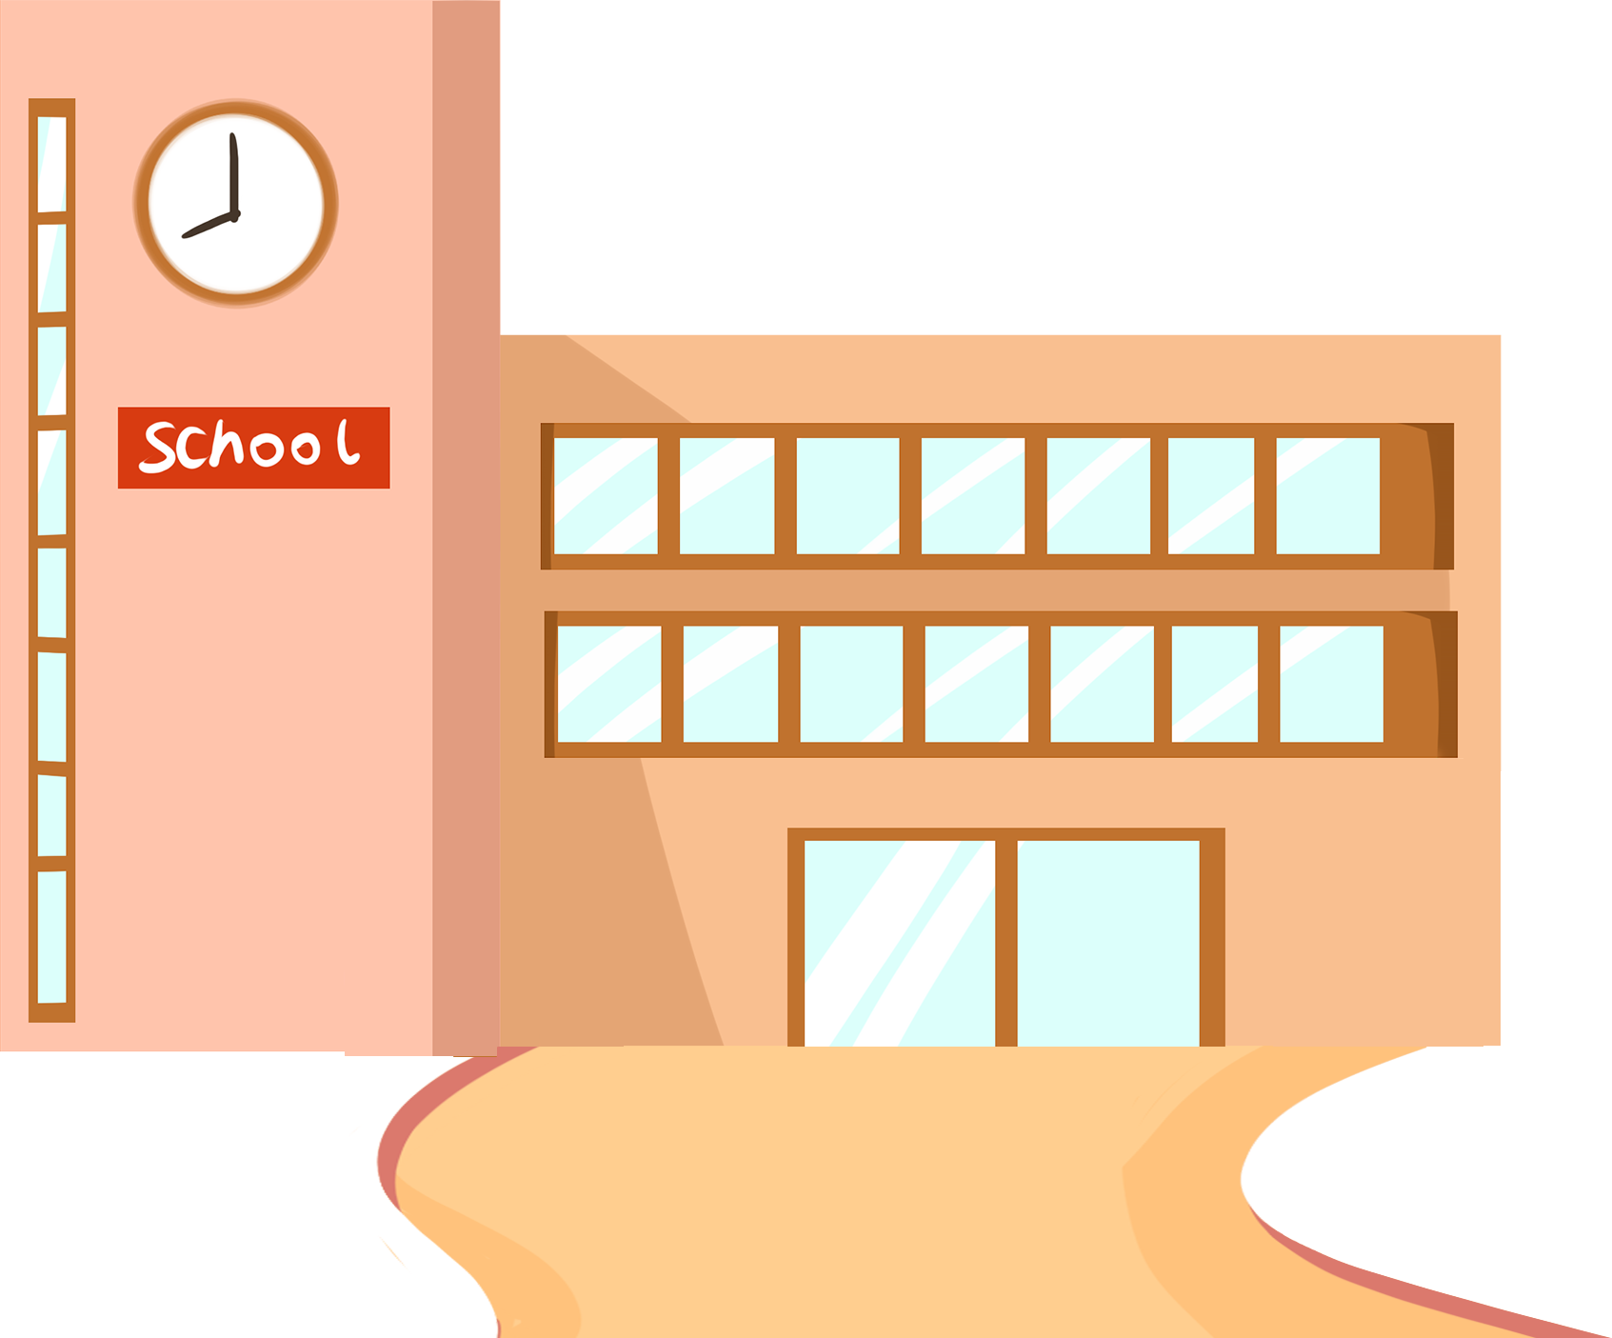



Ôn tập cuối năm

Slide 2


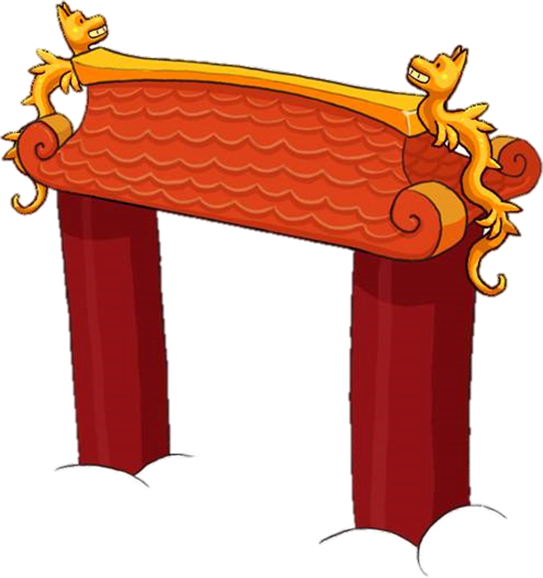
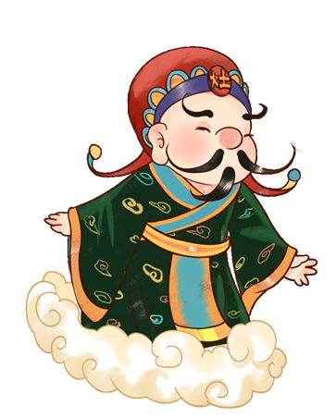


Slide 3
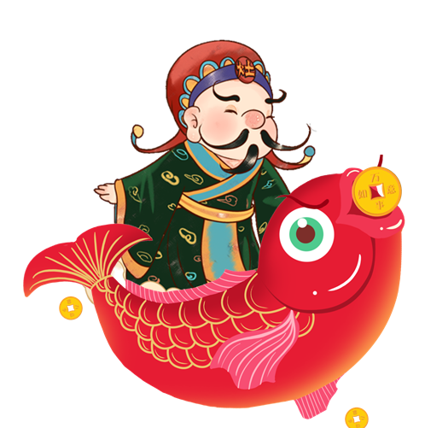



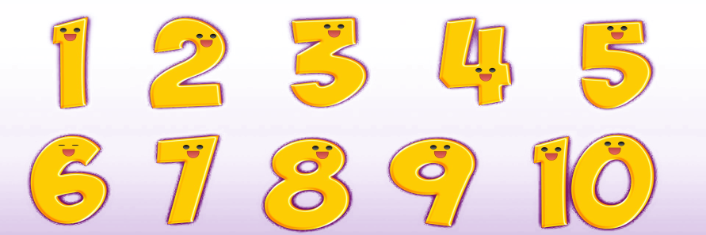


Notes:
Chỉ bấm chuột khi hiển thị hình bàn tay:
Bấm vào hình ĐÁM MÂY (Theo thứ tự từ 1-4 để mở câu hỏi)
Trả lời xong mỗi câu hỏi, nhấn hình ÔNG TÁO để ổng di chuyển đến đám mây tiếp theo → bấm đám mây đó.
Trả lời xong cả 4 câu, bấm hình CỔNG THIÊN ĐÌNH để ông táo vào THIÊN ĐÌNH.

Slide 4
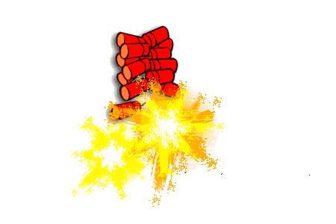




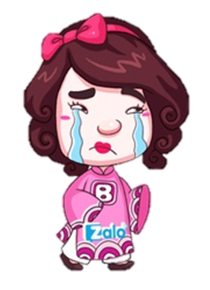

1. Bộ phận giúp ngựa hoạt động là gì?
B
Chân
A
C
Lông
Đuôi
Notes:
CHỈ BẤM CHUỘT KHI HIỂN THỊ HÌNH BÀN TAY:
Chọn đáp án đúng sẽ có CÔ ĐẨU cười tươi bay lên + hình pháo + tiếng pháo nổ (Bấm hình pháo để tắt/bật tiếng pháo nổ)
Bấm hình ÔNG TÁO để chuyển về slide 4 đám mây số.

Slide 5

2. Đâu là cách sử dụng thực vật và động vật hợp lý
B
Nuôi gấu lấy mật
A
Cho ngựa chở hàng nhiều
C
Tiết kiệm giấy
Notes:
CHỈ BẤM CHUỘT KHI HIỂN THỊ HÌNH BÀN TAY:
Chọn đáp án đúng sẽ có CÔ ĐẨU cười tươi bay lên + hình pháo + tiếng pháo nổ (Bấm hình pháo để tắt/bật tiếng pháo nổ)
Bấm hình ÔNG TÁO để chuyển về slide 4 đám mây số.

Slide 6
3. Đâu là đồ uống tốt cho cơ quan tiêu hóa
B
Nước ngọt
A
Nước hoa quả
C
Bia
Notes:
CHỈ BẤM CHUỘT KHI HIỂN THỊ HÌNH BÀN TAY:
Chọn đáp án đúng sẽ có CÔ ĐẨU cười tươi bay lên + hình pháo + tiếng pháo nổ (Bấm hình pháo để tắt/bật tiếng pháo nổ)
Bấm hình ÔNG TÁO để chuyển về slide 4 đám mây số.

Slide 7

4. Đâu là thức ăn có lợi cho cơ quan tuần hoàn?
B
Thịt bò
A
C
Khoai tây chiên
Đường
Notes:
CHỈ BẤM CHUỘT KHI HIỂN THỊ HÌNH BÀN TAY:
Chọn đáp án đúng sẽ có hình CON HỔ + hình pháo + tiếng pháo nổ (Bấm hình pháo để tắt/bật tiếng pháo nổ)
Bấm hình ÔNG TÁO để chuyển về slide 4 đám mây số.

Slide 8
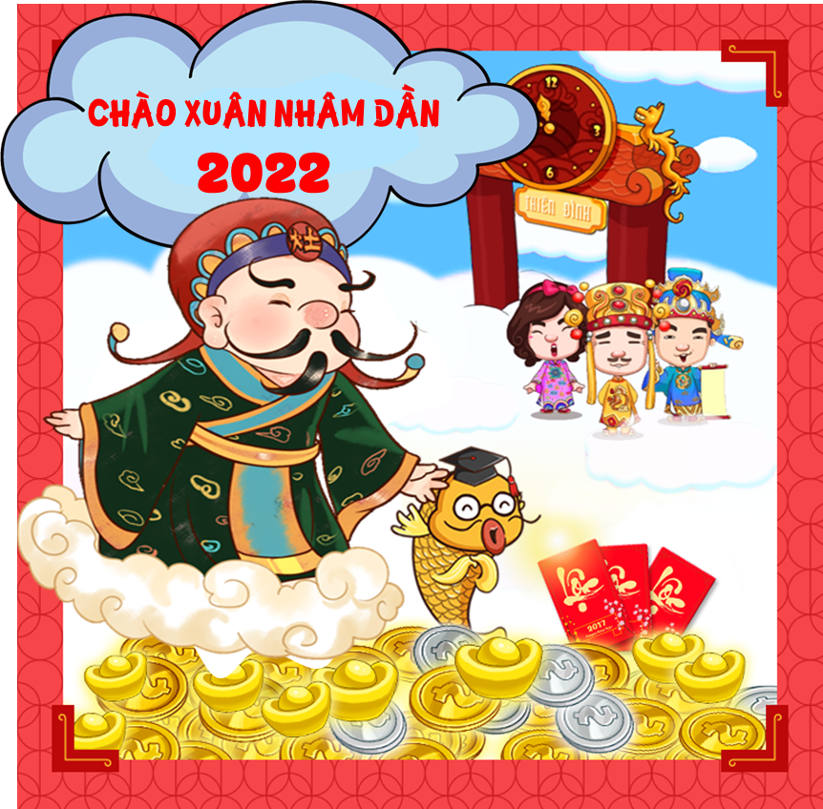
Cảm ơn các bạn đã hoàn thành thử thách
Notes:
CHỈ BẤM CHUỘT KHI HIỂN THỊ HÌNH BÀN TAY:
Bấm hình CON HỔ để chuyển sang slide khác.

Slide 9
Giải ô chữ

Slide 10
2. Giải ô chữ:
1
Đ
Ộ
N
G
V
Ậ
T
2
T
H
Ự
C
V
Ậ
T
3
M
I
Ệ
N
G
4
T
I
M
5
L
Á
P
H
Ổ
I
6
T
R
Á
I
Đ
Ấ
T
7
M
Ặ
T
T
R
Ă
N
G
7. Mặt gì mát dịu đêm nay. Cây đa, chú cuội đứng đây rõ ràng.
5. Lá gì mọc ở trong người
Mà gồm hai chiếc rành rành hai bên
6. Tròn như quả cà. Mà đựng cả nhân gian. – Là gì?
2. Cây bàng, cây xà cừ, cây táo, cây me… gọi chung là gì?
1. Hổ, báo, hươu, nai…. gọi chung là gì?
4. Còn đập nhịp sống tràn trề, Không đập dù chỉ một giây không còn - Là gì?
3. Cái gì chúm chím đáng yêu. Thốt lời chào hỏi, nói điều hay ?

